Slide 1
中華民國遊戲教育協會

Slide 2
姓名：林同亮
中華民國遊戲教育協會 秘書長
高雄市教育局愛河學園桌遊特色課程計畫
合作夥伴總招集人
教學經歷：
維多利亞雙語學校 大林國中
宏仁女中 民雄國小
嘉義商職 新港國小
忠和國中 和睦國小

Slide 3
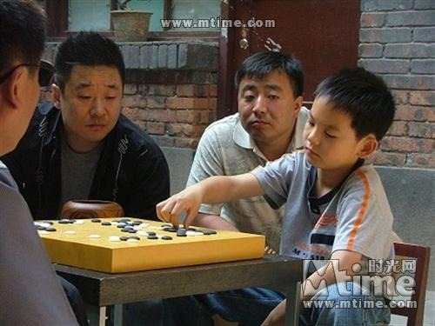
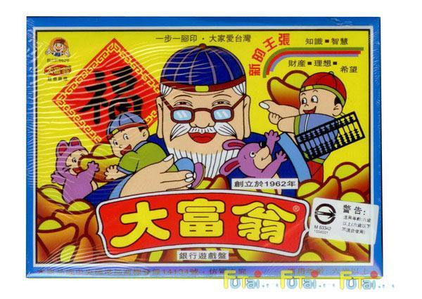
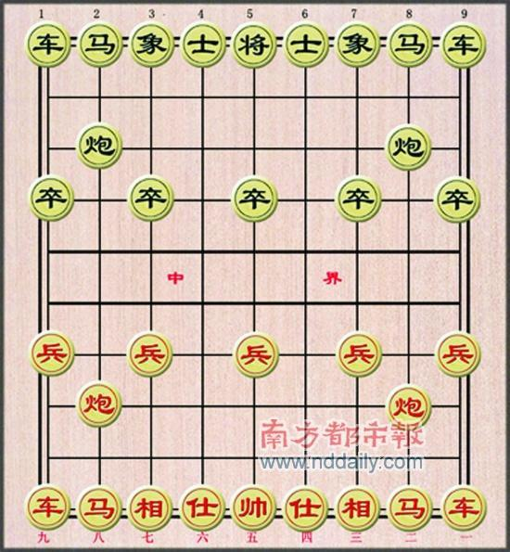
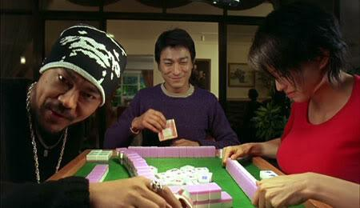

Slide 4
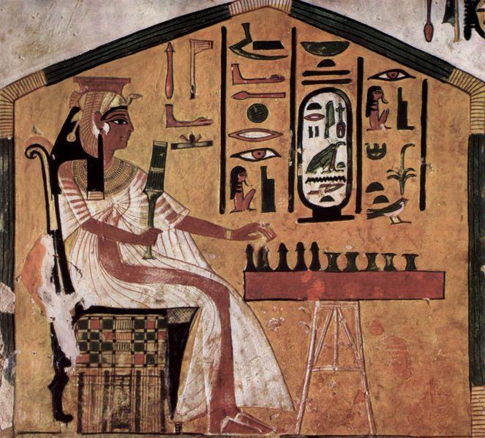
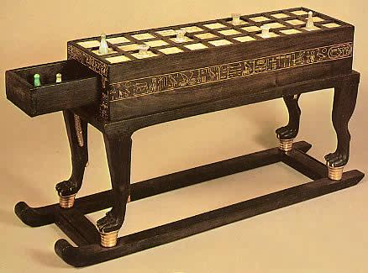
賽尼特棋(Senet)
(3500.BC)

Slide 5
買一送一
半價

Slide 6
電影院賣門票
書店賣書

Slide 8
